Slide 1



Slide 2
Принцип программного управления.?

Slide 3
Принцип однородности памяти?

Slide 4
Принцип адресуемости памяти?

Slide 5
Двоичная система счисления?

Slide 6
Нарисуйте схему архитектуры фон Неймана

Slide 7
Перечислите устройства ввода

Slide 8
Перечислите устройства вывода

Slide 9

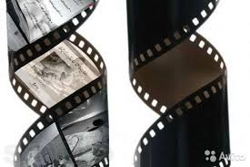
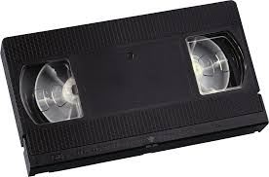
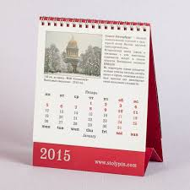

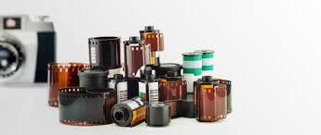

Slide 10
Цифровые носители информации

Slide 11

Что такое цифровой носитель информации?
Почему существует много видов цифровой информации?

Slide 12

Цель обучения:
- Сопоставлять различные цифровые носители по их техническим свойствам
Критерий оценивания:
- умеет различать цифровые носители по их техническим характеристикам

Slide 13
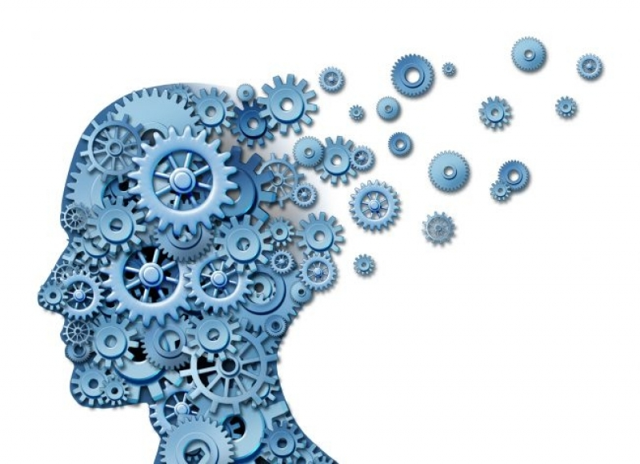

Основным носителем информации для человека является его
память. Но человечество всегда стремилось передать свои знания
другим людям. Для этого было изобретено много способов:
Какие?

Slide 14
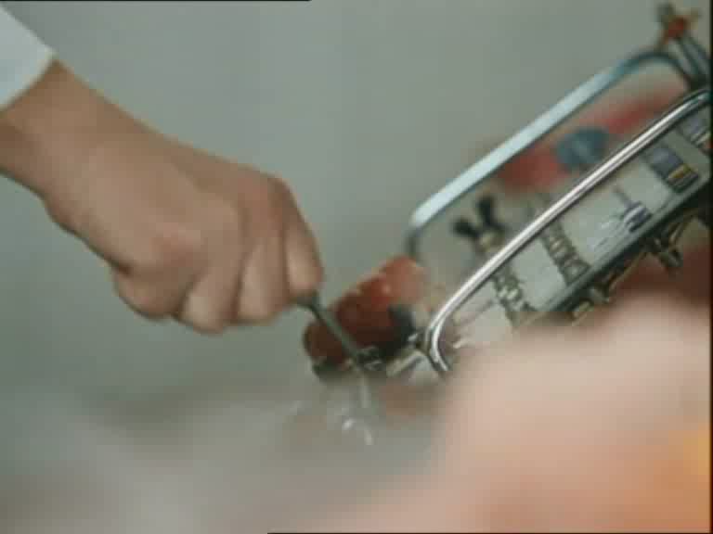

Slide 15
Путешествие
в
прошлое

Slide 16
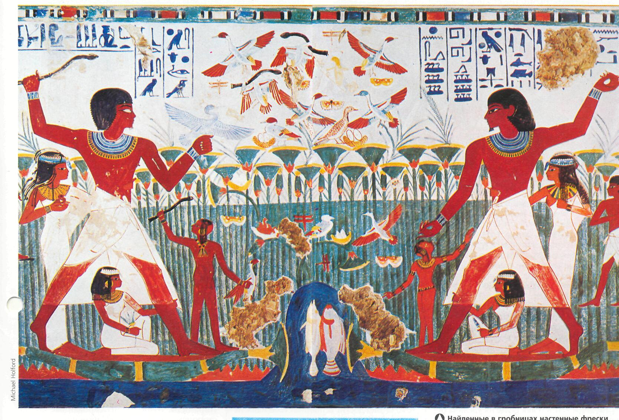
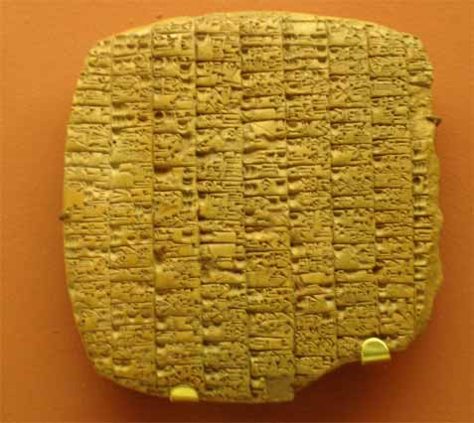
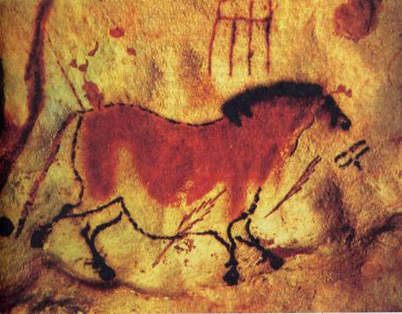
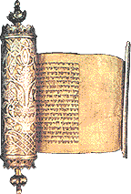
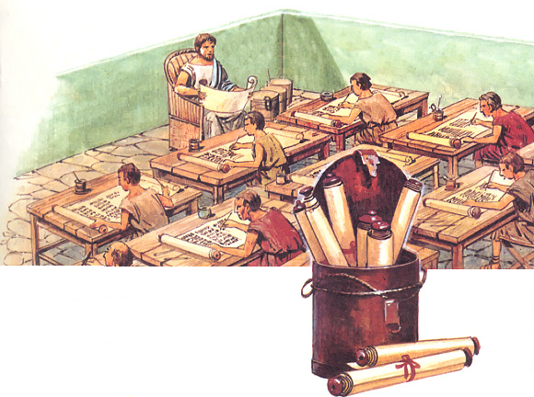
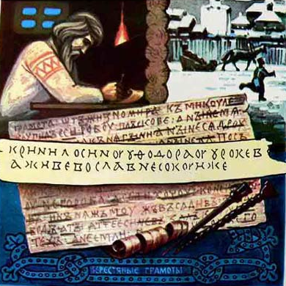
Наскальная живопись
Фрески
Глиняные таблички
Пергамент
Берестяные грамоты
Папирус

Slide 17
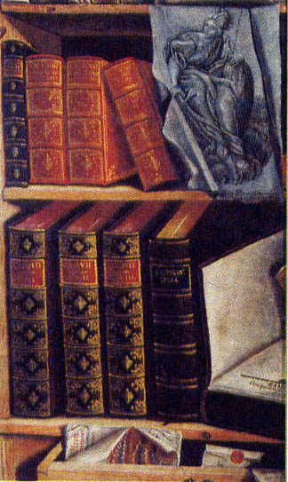
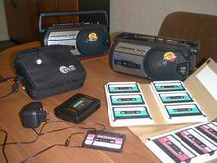


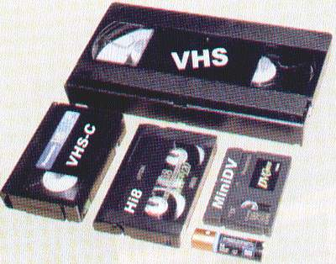
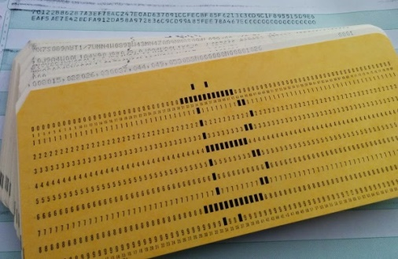
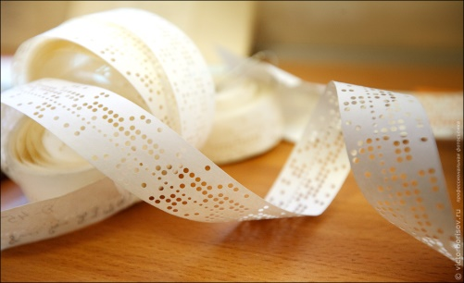
Бумага
Книги
Носители звуковой информации
Носители видео информации
Перфокарта и перфолента

Slide 18
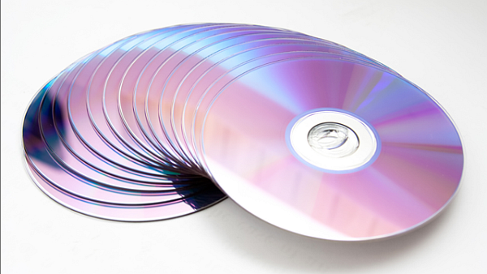
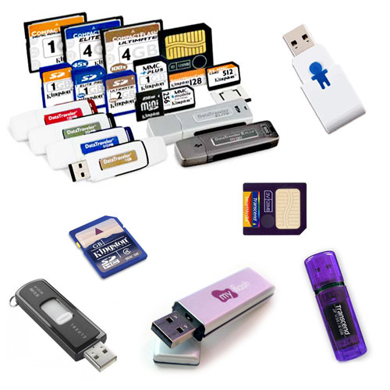
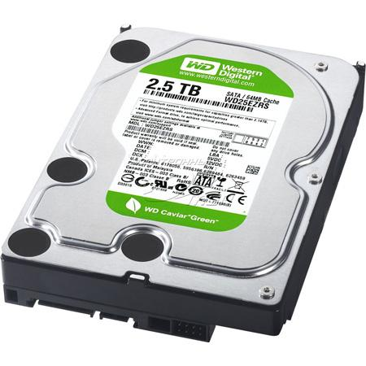
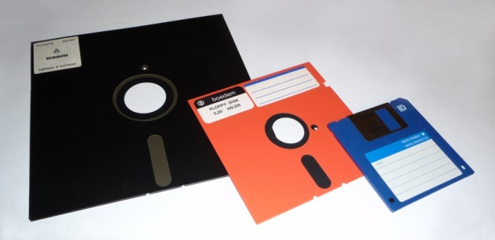
Универсальные носители информации

Slide 19
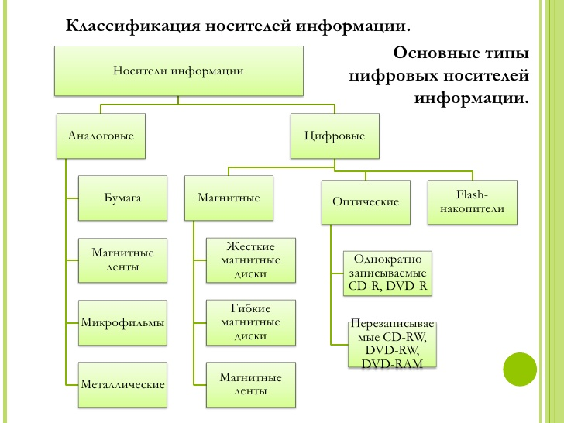

Slide 20

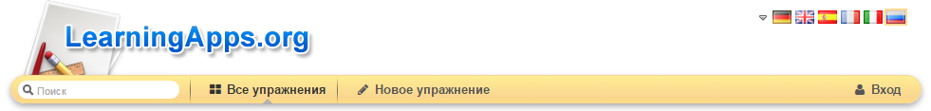
http://learningapps.org/571422
http://learningapps.org/1029564
Дескрипторы
- Устанавливает соответствие между изображением носителя информации и его названием
Определяет древние носители информации
Определяет оптические носители информации
Определяет носителей информации

Slide 21

Отличительной чертой цифровых носителей информации является
хранение информации по принципу двоичного кодирования.
Напомним, это значит, что вся информация хранится в виде 1 и 0.
Хранение всей информации в виде двоичного кода позволило
сохранять информацию любого формата на одном виде носителя.
различий между цифровыми и физическими
видами памяти. Используя сайты рассмотрите преимущества и недостатки оцифрованной
информации.
1. Любую ли информацию можно сохранить на цифровых носителях? Почему ты пришел к такому выводу?
2. Какие недостатки у камня и бумаги в качестве носителей информации?
Какие преимущества у камня и бумаги по сравнению с цифровыми источниками хранения информации?
3. Можешь ли ты привести примеры других цифровых носителей информации?

Slide 22



Фатима Фаридовна – главный
бухгалтер большой фирмы. Она считается
хорошим работником, который все успевает
сделать в рабочее время за своим рабочим
столом. Поэтому дома с документами она не
работает.
Как ты считаешь, какое из устройств лучше
выбрать Фатиме Фаридовне (жесткий
диск компьютера или USB-накопитель) для
хранения своей документации? Почему?
Вечером сын Фатимы
Фаридовны готовится
к презентации своего проекта.
Дома на компьютере он создал
электронную презентацию и
хочет показать ее завтра
в школе. Как ты считаешь,
какой носитель информации
ему лучше использовать?
Почему?

Slide 23

Рассмотри рисунки ниже и определи, какие из них являются носителями информации, а какие нет. Почему?
1. Почему появилось такое множество цифровых носителей информации?
2. Какой носитель информации ты чаще всего используешь и почему?
3. Какие ты можешь привести плюсы и минусы хранения информации на цифровых носителях?

Slide 24
Как работают устройства хранения, и какое из них тебе следует использовать?
Основные параметры запоминающего устройства

Slide 25
емкость –максимальное количество информации, которое может хранить
устройство.
  Основные параметры запоминающего устройства
Информационная емкость (бит)
    Потребляемая мощность
    Быстродействие
    Время хранения информации
Скорость передачи данных − количество информации, которое может быть прочитано или записано на цифровые носители
в секунду.

Slide 26
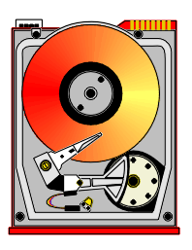

Аргументы
Предсказании
goo.gl/sAsp9W
Жесткий диск

Slide 27
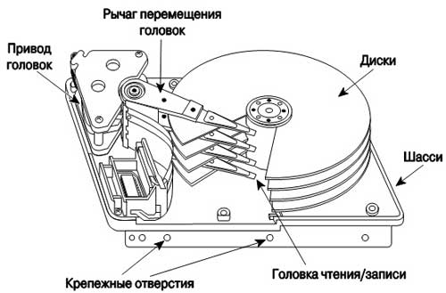

Slide 28


Slide 29

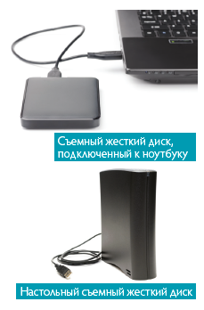
Характеристики жесткого диска:
1. Большая емкость.
2. Различные скорости.
3. Долгое время работы, но низкая удароустойчивость.
4. Различные размеры и вес в зависимости от назначения.
Перед тобой слева два жестких диска: для ноутбука и настольного компьютера. Какие из перечисленных выше функций имеют важное значение для каждого диска? Объясни свой выбор.
Что делают производители для того, чтобы повысить удароустойчивость переносного жесткого диска?

Slide 30

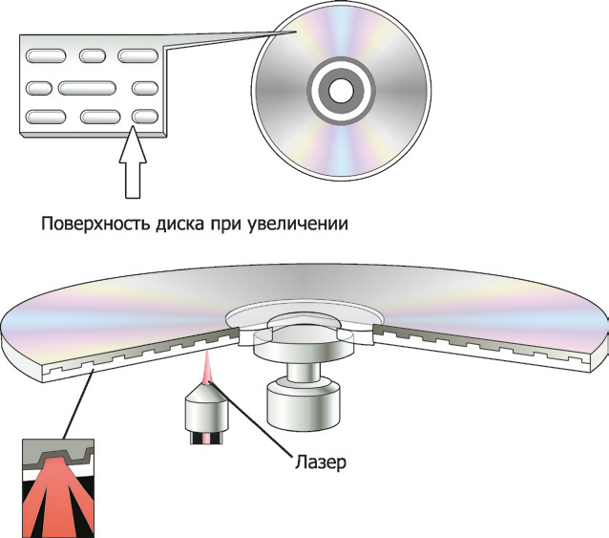
Оптические диски
goo.gl/sAsp9W

Slide 31

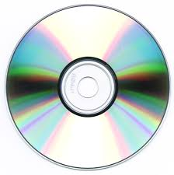
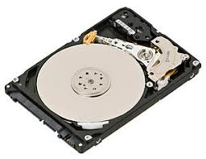

Сравни оптические и жесткие диски, используя характеристики цифровых носителей.
Почему каждый год выпускается все меньше оптических дисков?

Slide 32
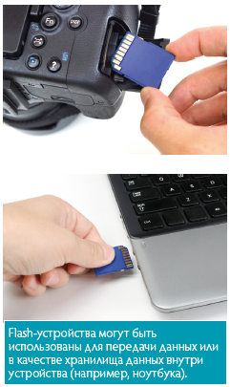
Флэш-память
Почему сотовые телефоны, смартфоны, планшеты оснащены именно флэш-памятью?
Можно ли было в этих устройствах использовать накопители на магнитном диске?
goo.gl/sAsp9W

Slide 33
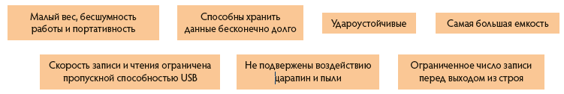

Создай таблицу, в заголовки столбцов выпиши все цифровые носители информации, которые ты изучил на этом занятии. Первый столбец должен содержать перечисленные ниже характеристики. Поставь плюс, если утверждение является характеристикой данного устройства.

Slide 34
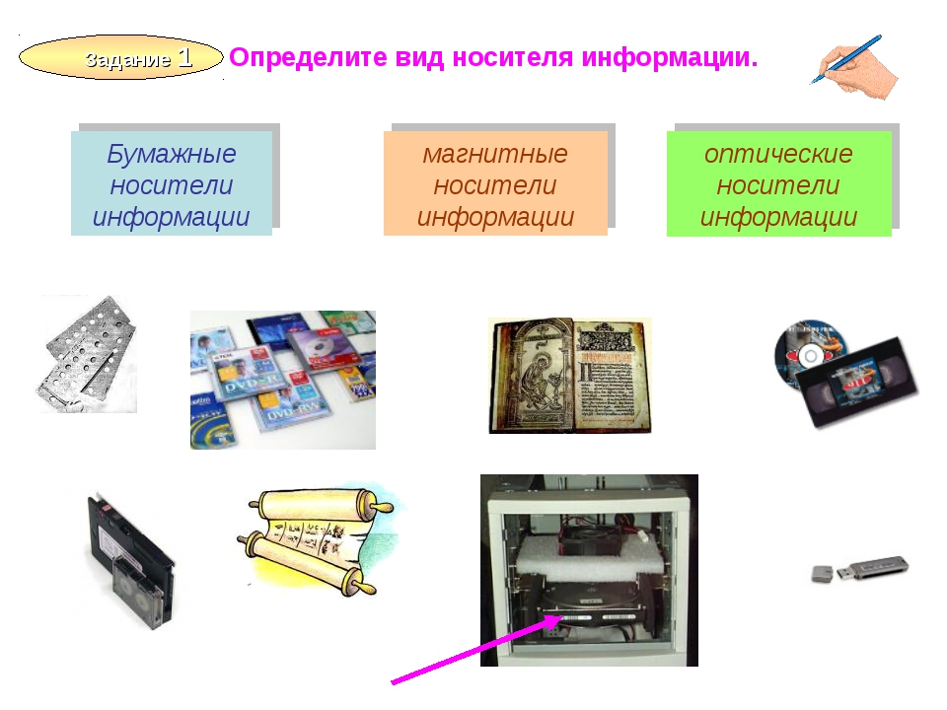

Slide 35


Фотоаппарат делает снимки размером по 2,1 Мбайт. В него вставлена флэш-карта емкостью 4 Гб
(1 Гб = 1000 Мб, 1 Мб = 1000 Кб, 1 Кб = 1000 б). Сколько примерно фотографий поместится на эту флеш- карту?
Перспективным направлением развития цифровых носителей информации можно назвать SSD-диск
на основе микросхем. В нем нет движущихся частей. На основании этой информации сделай вывод о плюсах
и минусах SSD-диска. Сравни стоимость дисков SSD и HDD.

Slide 36



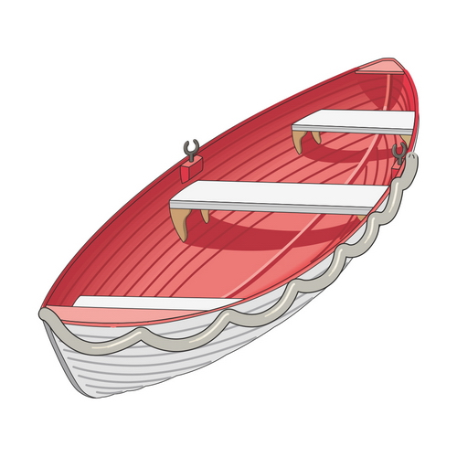


Slide 37
Исследовательская деятельность
проведите исследование цены за гигабайт в SDD, жестком диске подобной емкости.

Slide 38
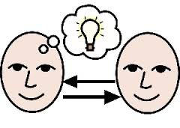
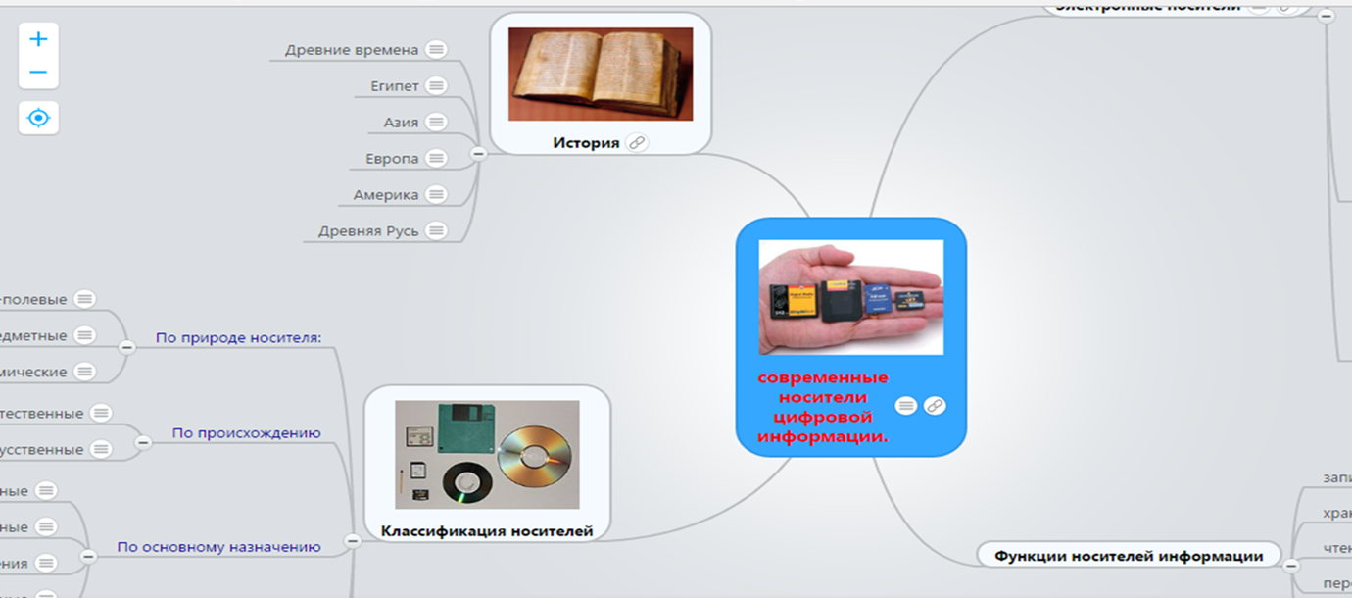
goo.gl/qmkGgB

